Slide 1
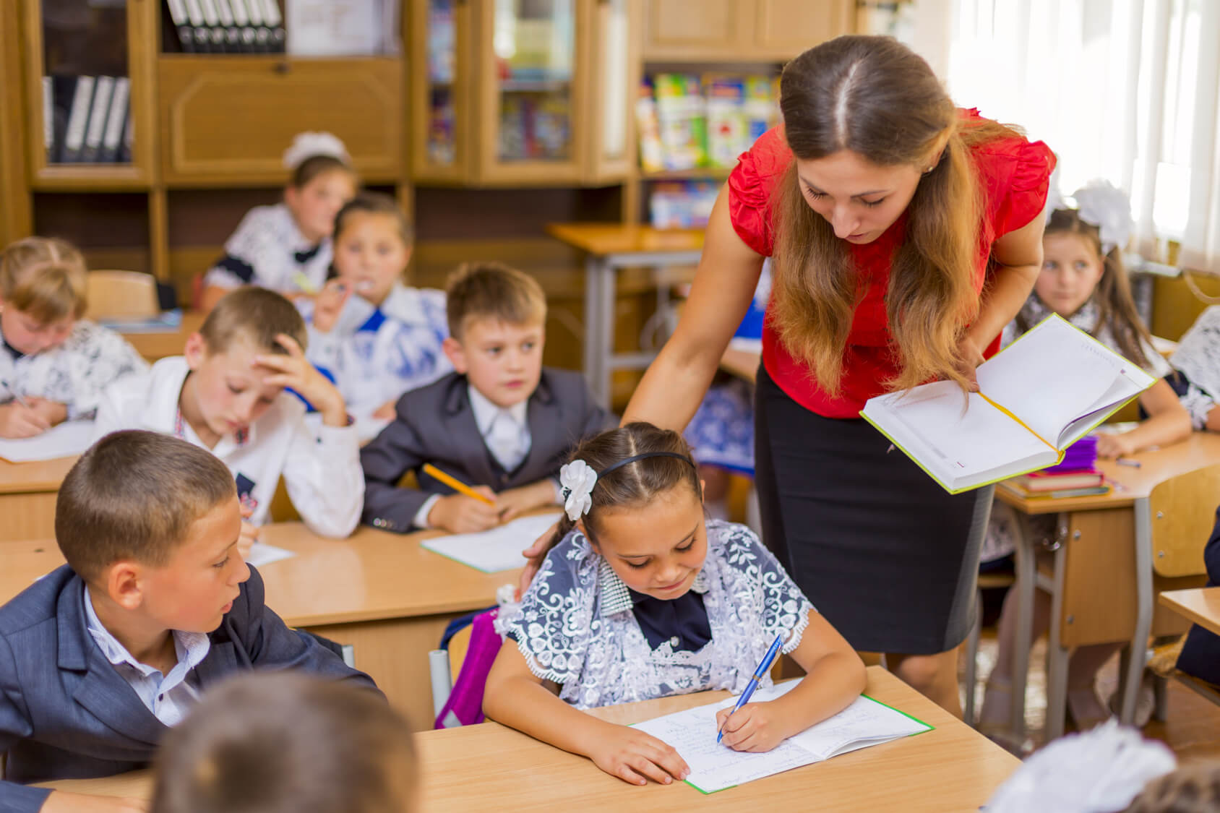




МИНИСТЕРСТВО ОБРАЗОВАНИЯ И
НАУКИ САМАРСКОЙ ОБЛАСТИ
Достижения отрасли образования
в 2022-2023 учебном году

Slide 2






РАЗВИТИЕ ИНФРАСТРУКТУРЫ ОТРАСЛИ ОБРАЗОВАНИЯ
детских
садов
объектов капремонта
объектов в рамках
НП «Образование»
мастерских в
9 СПО
школ
11
54
549
631
30

Slide 3
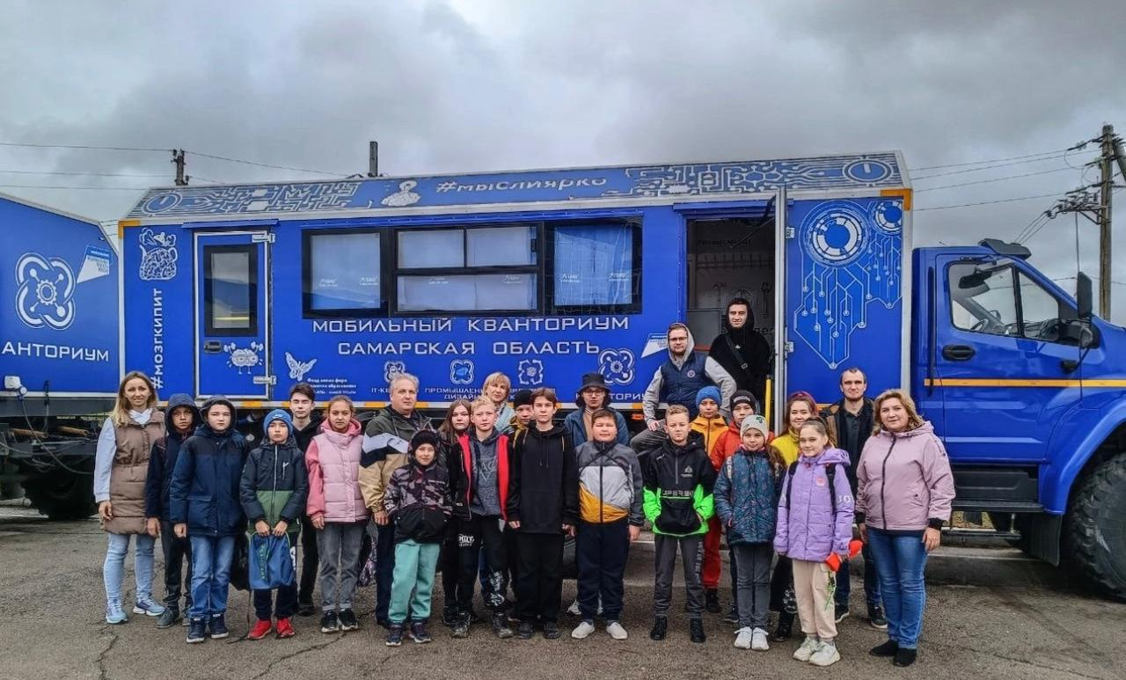
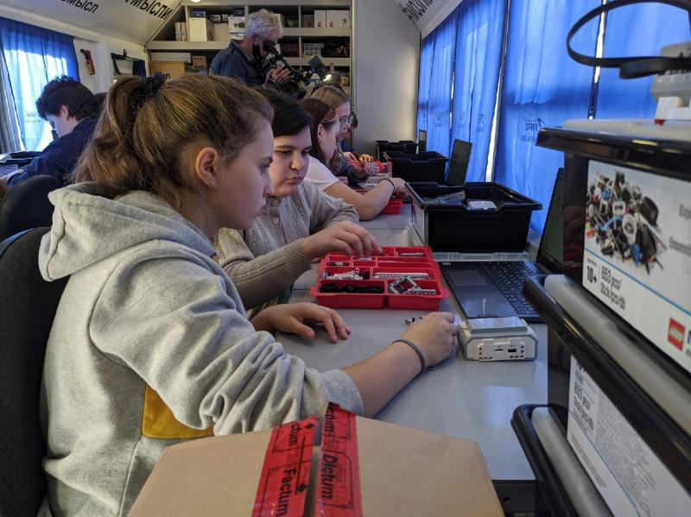
ИНФРАСТРУКТУРА НП «ОБРАЗОВАНИЕ»
272
Кабинета ЦОС
Центр «Точка роста»
Мини-технопарков
Спортивных залов сельских школ
Обновленных школ-интернатов
Центра цифрового образования «IT-КУБ»
Школьный технопарк «Кванториум»
Региональный центр для одаренных детей «Вега»
Мобильный Кванториум
Дом научной коллаборации
Центр опережающей профессиональной подготовки
Центр непрерывного повышения профессионального мастерства педагогических работников
Модельный центр дополнительного образования
261
59
14
7
2
1
1
1
1
1
1
1
Notes:
обеспечить адресную методическую помощь воспитателям детских садов СЛАЙД 7

Slide 4
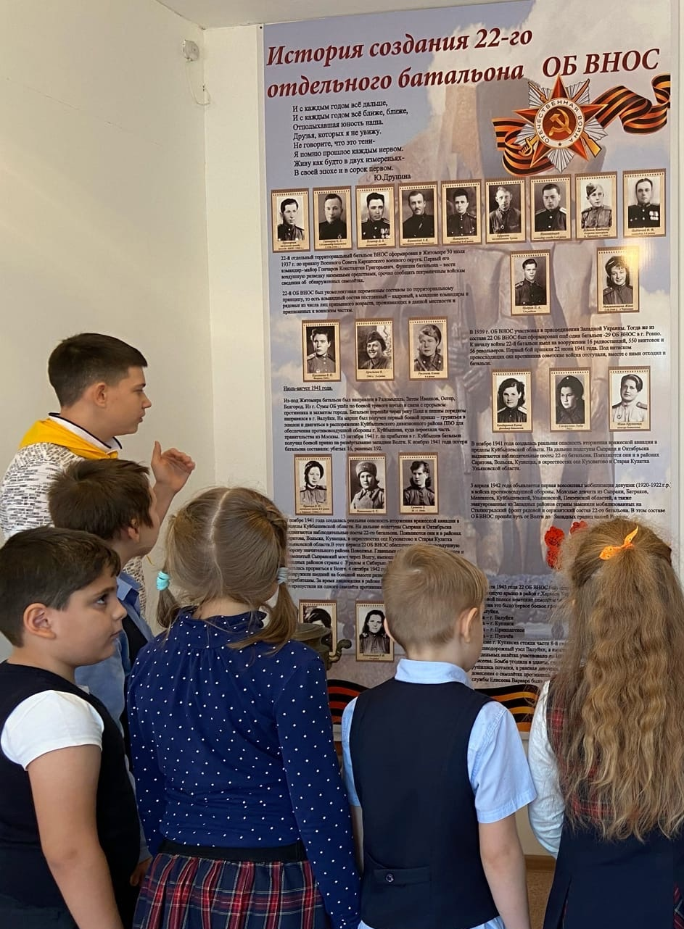
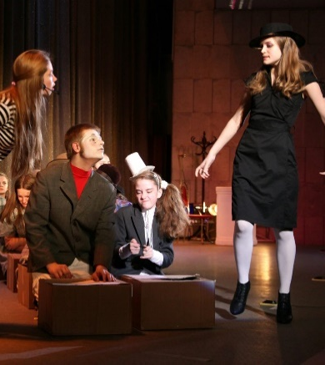
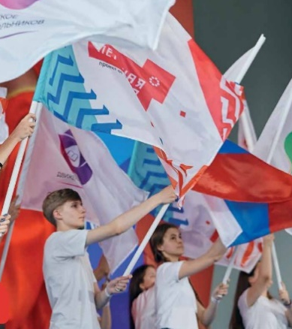
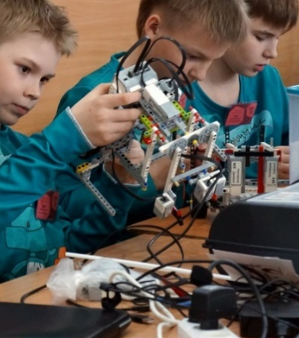
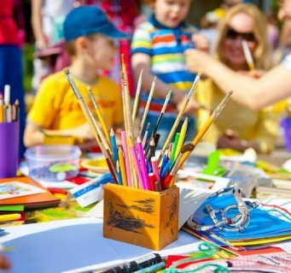
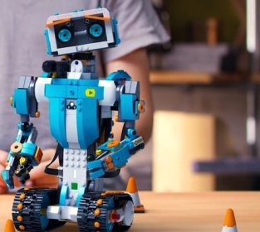
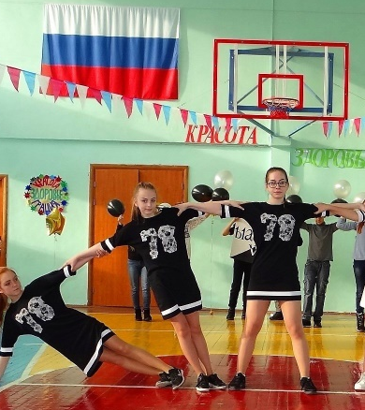
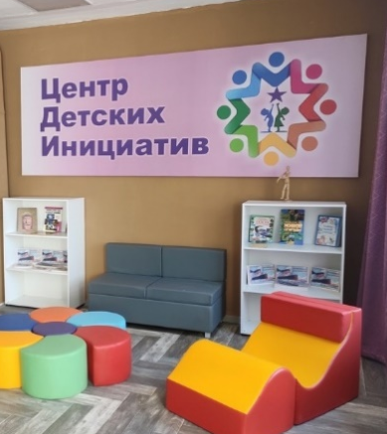




РАЗВИТИЕ ИНФРАСТРУКТУРЫ ВОСПИТАНИЯ
100%
757
733
4789
школ имеют паспортизированный музей
100%
100%
Школьных театров
Первичных отделений РДДМ
в школах и ОО СПО
Объединений дополнительного образования в школах и ОО СПО
762
671
91%
детей охвачено
дополнительным
образованием
100%
100%
Спортивных клубов в
школах и ОО СПО
Центров детских инициатив в школах

Slide 5
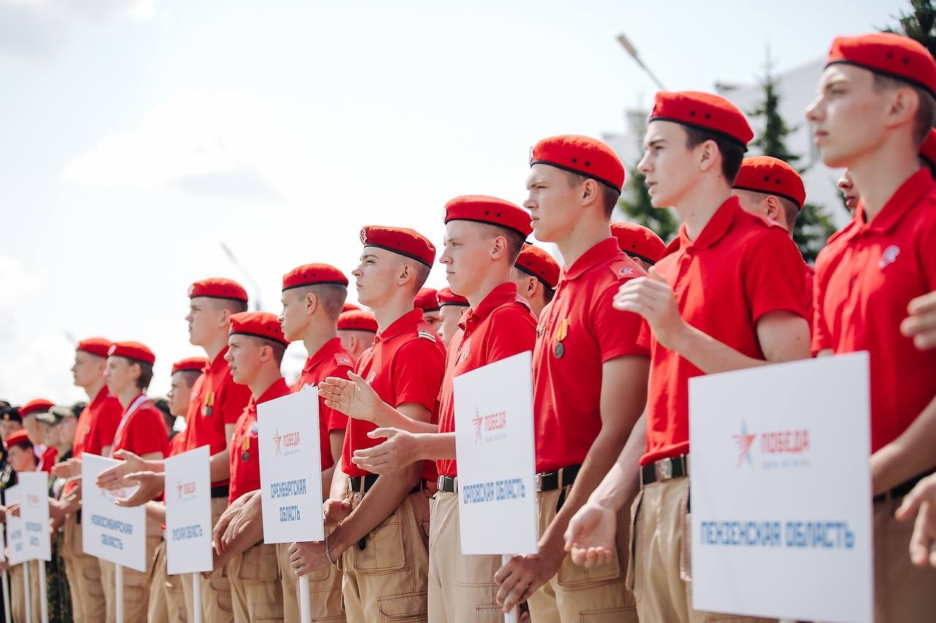

ВОЕННО-ПАТРИОТИЧЕСКОЕ ВОСПИТАНИЕ
639
Юнармейских отрядов
289
Музеев Боевой Славы
2 года подряд Самарская область – площадка проведения Всероссийского военно-исторического лагеря «Страна Героев»
215
Военно-патриотических объединений
Военно-патриотические клубы Самарской области - 5 лет лидеры в номинации «Лучший военно-патриотический клуб ПФО» в рамках общественного проекта ПФО «Герои Отечества»
129
Кадетских классов
88
Самарское отделение Всероссийского детско-юношеского военно-патриотического общественного движения «ЮНАРМИЯ» - самое большое региональное отделение
Казачьих классов
5
Военно-патриотических центров «Авангард»

Slide 6
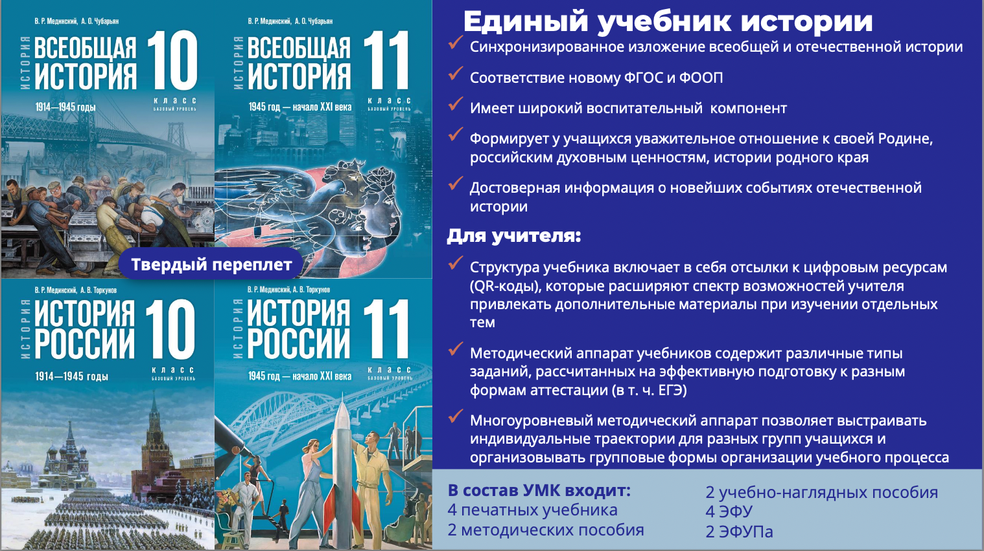
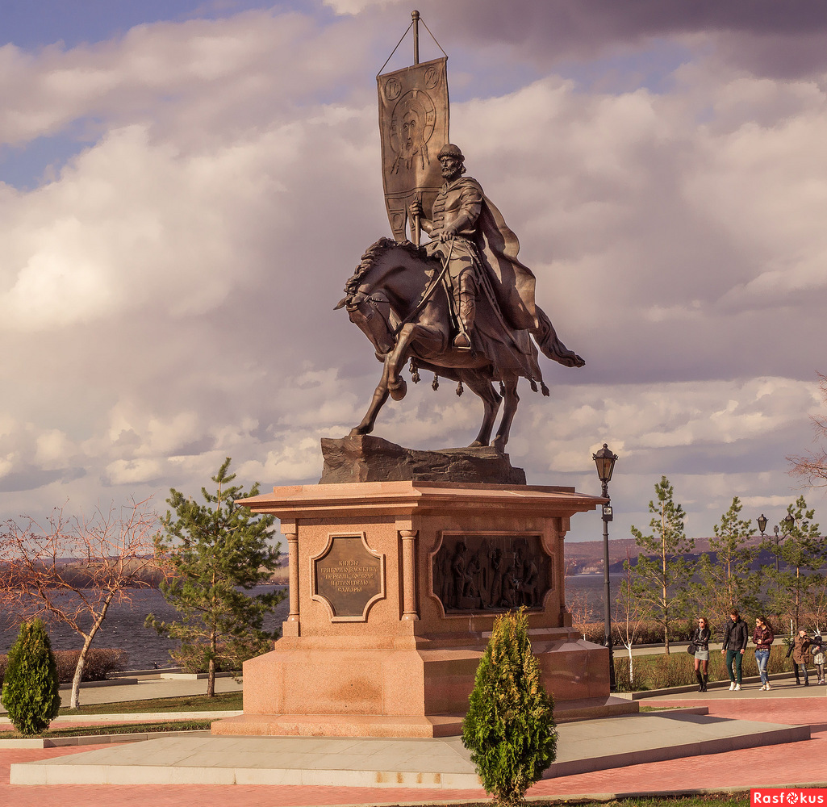



ВОСПИТАНИЕ ПОДРАСТАЮЩЕГО ПОКОЛЕНИЯ
2 новые рубрики:
Мы гордимся
Легенды Самарского края
Самарская область –
победитель конкурсного отбора
Всероссийской программы «КЛАССНАЯ СТРАНА»

Slide 7
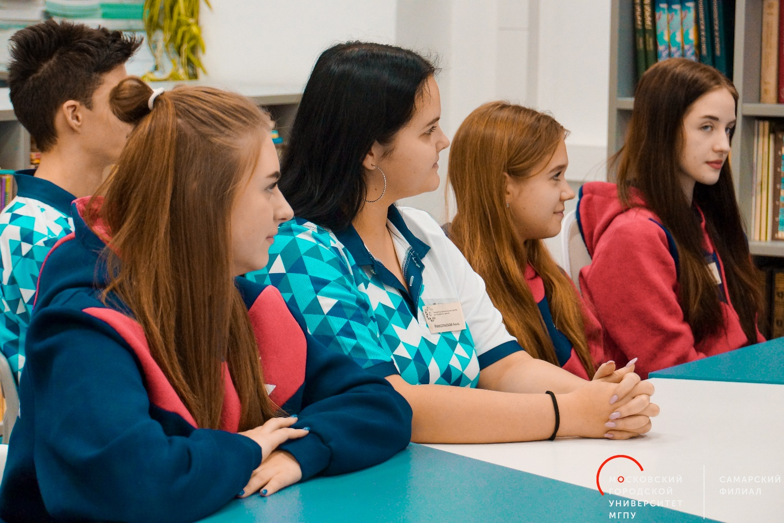
РЕЗУЛЬТАТЫ ЕГЭ В 2023 ГОДУ
Результативность ЕГЭ в 2023 году
100 БАЛЛОВ
200 БАЛЛОВ
2023 год - 196 выпускников
2022 год - 120 выпускников
2023 год - 15 выпускников
2022 год - 11 выпускников

Slide 8





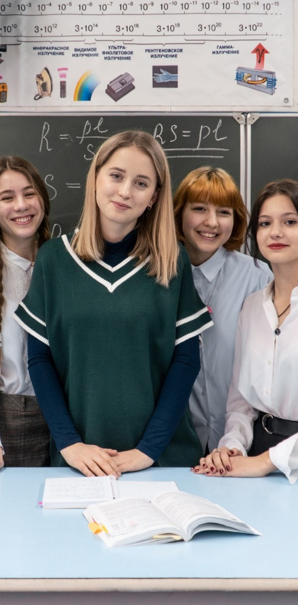
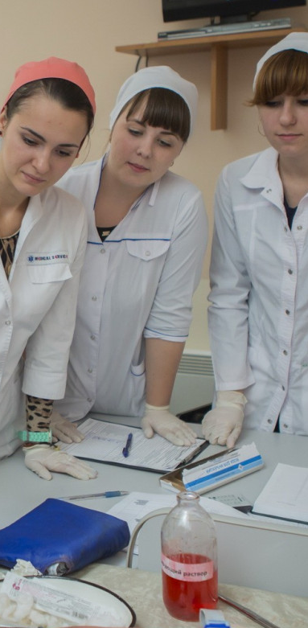
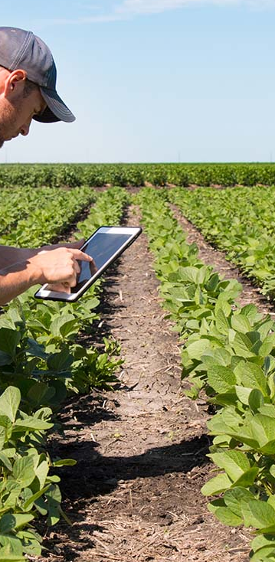
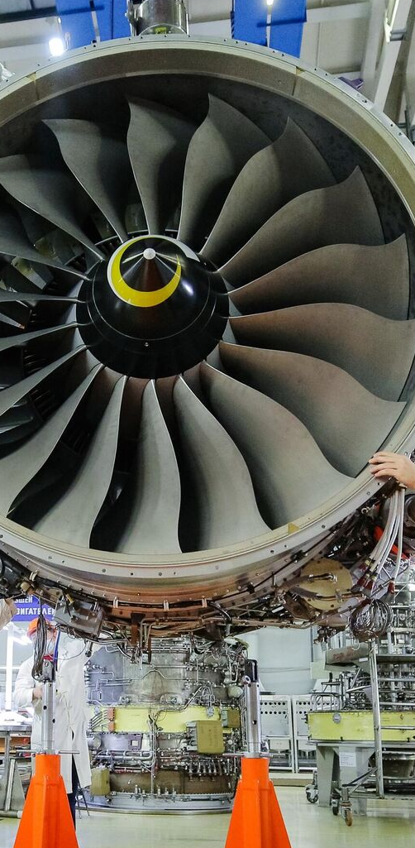
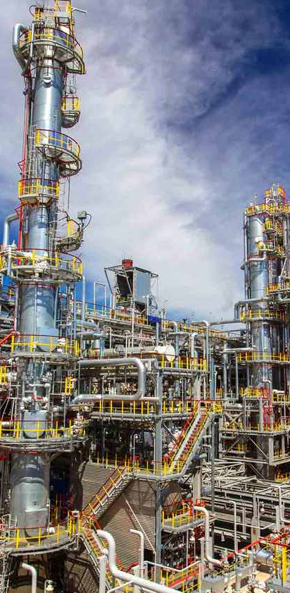
ПРОФИЛЬНЫЕ ПРЕДПРОФЕССИОНАЛЬНЫЕ КЛАССЫ
ИНЖЕНЕРНЫЕ
ПЕДАГОГИЧЕСКИЕ
МЕДИЦИНСКИЕ
АГРОКЛАССЫ
АВИАСТРОИТЕЛЬНЫЕ
НЕФТЕХИМИЧЕСКИЕ
22/23 уч. год
29 базовых школ
6 опорных школ
22/23 уч. год
Подготовка к реализации проекта
22/23 уч. год
18 школ
22/23 уч. год
150 школ
22/23 уч. год
11 школ
23/24 уч. год
35 базовых школ
6 опорных школ
23/24 уч. год
29 школ
23/24 уч. год
160 школ
23/24 уч. год
7 школ
23/24 уч. год
11 школ

Slide 9
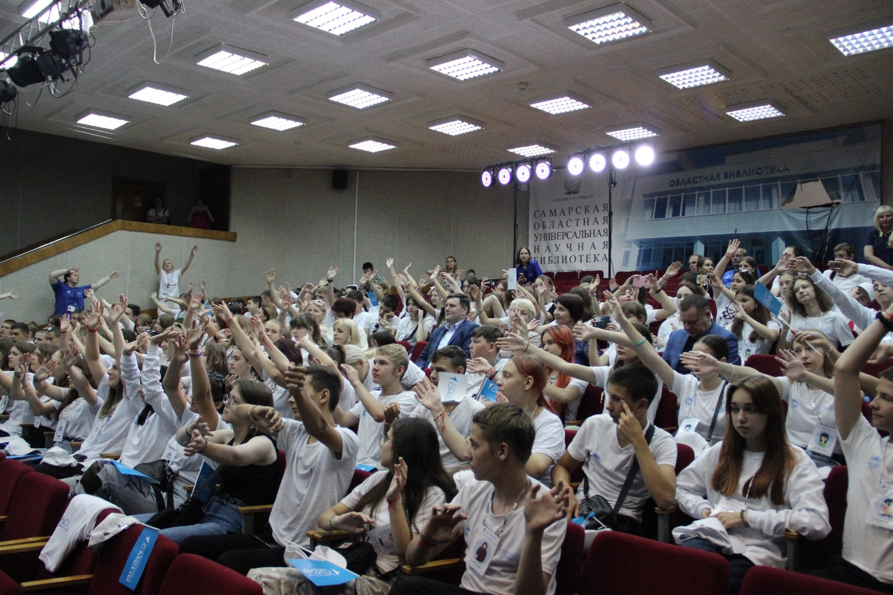

Участниками образовательного кластера станут 7 профессиональных образовательных организаций
ФЕДЕРАЛНЫЙ ПРОЕКТ «ПРОФЕССИОНАЛИТЕТ» в 2024 году
Кластер
«Управление и Право»
Образовательно-производственный центр (кластер) строительно-энергетической отрасли Самарской области
Отрасль: правоохранительная сфера и управление
Базовая организация:
Самарский торгово-экономический колледж
8 партнеров-работодателей
5 сетевых образовательных организаций
Отрасль: педагогика
Базовая организация:
Самарский социально-педагогический колледж
11 партнеров-работодателей
7 сетевых образовательных организаций
Отрасль: строительство
Базовая организация:
Строительно-энергетический колледж (образовательно-производственный кампус) им. П. Мачнева
Опорный работодатель:
Ассоциация «Саморегулируемая организация «СредВолгСтрой»
8 сетевых образовательных организаций

Slide 10
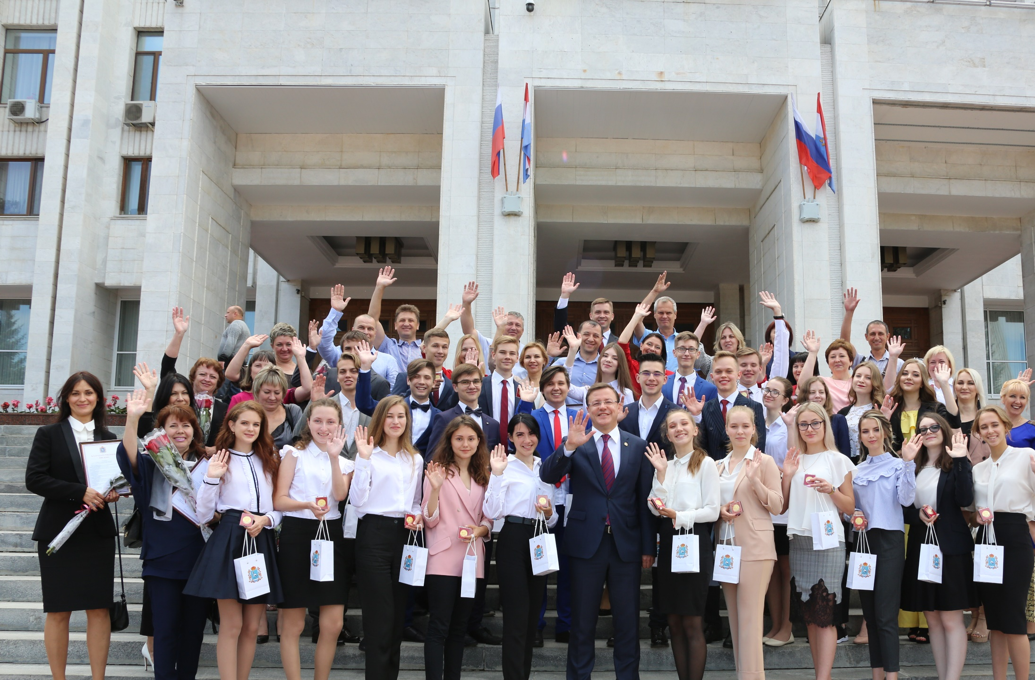

100%
муниципалитетов
ДОСТИЖЕНИЯ ОТРАСЛИ ОБРАЗОВАНИЯ В 2022-2023 УЧЕБНОМ ГОДУ
2
место
в Приволжском федеральном округе
по достижению показателя «Уровень образования»
(8 место в РФ по итогам 2022 года)
5 место
в РФ по достижениям образовательных и воспитательных результатов
(по итогам мотивирующего мониторинга Минпросвещения)
6 место
в РФ по результативности участия во всероссийском конкурсе научно- технологических проектов «Большие вызовы»
Заключительный этап:
2023 год
3 победителя
13 призеров
Международная победа
по химии
9 место
в РФ по итогам участия во всероссийском конкурсе «Большая перемена»
11 место
в РФ в общекомандном зачете по участию в финале X Национального чемпионата «Молодые профессионалы»
В ТОП
результативных регионов по уровню развития функциональной грамотности обучающихся
График роста доли молодых педагогов в ОО региона
23,95 %
23,13 %
22,45 %
22,49 %
2020
2021
2022
2023

Slide 11
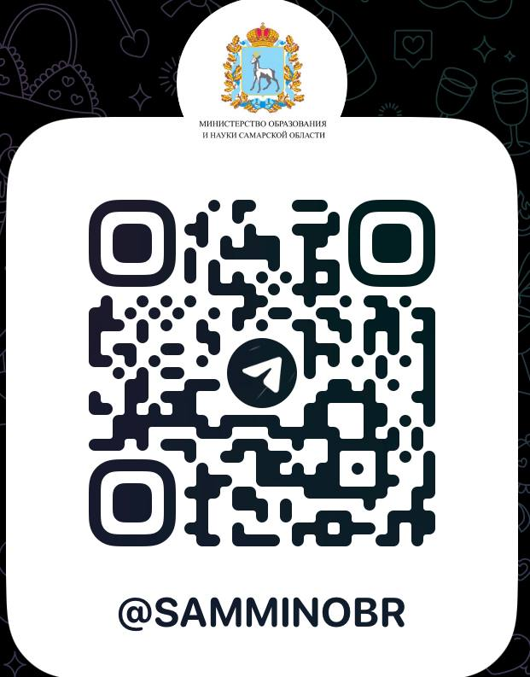
НОВОСТИ, СОБЫТИЯ, АНОНСЫ
В TELEGRAM-КАНАЛЕ
МИНИСТЕРСТВА ОБРАЗОВАНИЯ И НАУКИ САМАРСКОЙ ОБЛАСТИ

Slide 12
Участниками образовательного кластера станут 7 профессиональных образовательных организаций
Достижения образовательной организации
Здесь должны быть достижения вашего образовательного учреждения

